Slide 1


Tajunnan tason häiriöt
Aivoverenkiertohäiriö ja kouristelu
EA 2 2021
Jussi Laitila
Ensihoidon vastuulääkäri

Slide 2
Tajunnan tason häiriöt -koulutussarja
EA 1 2021: Tajunnan tason häiriöt - yleiskatsaus
EA 2 2021: Aivoverenkiertohäiriö ja kouristelu
EA 3 2021: Myrkytys ja sokeritasapainon häiriö

Slide 3
Saattaa liittyä useisiin tehtävälajeihin
Tajuttomuus 702
Aivoverenkierron häiriö 706
Myrkytys 752
Sokeritasapainon häiriö 771
Kouristelu 772
Notes:
Vaikka nyt aiheena on D –kirjaimen ongelmat, korostaisin kaikkien potilaiden kohdalla systemaattista ensiarviota, välittömiä toimenpiteitä tarvittaessa ja sen jälkeen tarkennettua tilanarviota.
Vaikka syy osoittautuisi olevan D, hoitoa vaativa oire saattaa olla myös jossain muussa kirjaimessa. Usein tajuttomalla kiireisin on A ja B –stä huolehtiminen, joskus myös esim. myrkytyksen oire on C. Joskus se saattaa olla koko tajuttomuuden aihe (nopea rytmihäiriö, sydämen vt, joka vie tajun.)
D:n mittauksia ovat. mm. verensokeri, uloshengityksen alkoholipitoisuus, lämpötila (täykalvolta) ja tutkimuksia selvimmin tajunnan taso GCS ja neurologiset puolioireet (FAST-muistisäännöllä)

Slide 4
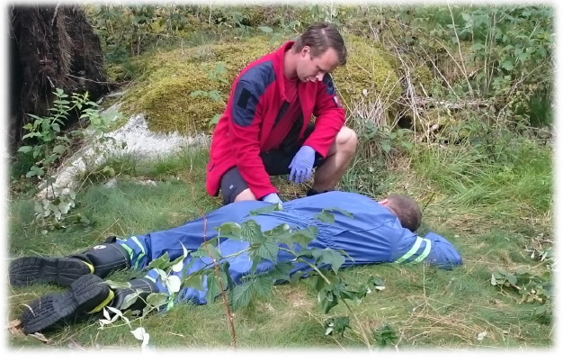
Tajunnan tason lasku
Ihmisen tajunta (tietoisuus itsestään ja ympäristöstään) voi laskea monella tavalla
  Unelias, mutta asiallinen
  Sekava, mutta virkeä (ja agressiivinen)
  Rauhallinen, mutta ”ihan pihalla”
  Virkeä, mutta tarkkarajainen neurologinen puutosoire (esim. puheen ymmärtäminen tai tuottaminen)

Slide 5
Aivotoimintojen kokonaisuus
Tajunnan taso ​
+​
Henkinen tila ​
+​
Orientaatio​
+​
Toiminta- ja liikkumiskyky​
+​
Neurologiset puutokset (fokaalioireet)​
+​
(Epileptiset oireet)​

Slide 6
Miksi aivoverenkiertohäiriö tärkeää tunnistaa?
AVH on inhimillisesti ja taloudellisesti suuri haaste
  Pelkästään aivoinfarktin vuoksi menetetään enemmän laatupainotteisia elinvuosia kuin minkään muun sairauden takia
  Kuntoutuksen, laitoshoidon ja tuen tarve mahdollisesti pitkänkin loppuelämän aikana merkittävä
Ensihoitajien diagnostiikalla on keskeinen merkitys potilaan koko tulevaisuuden kannalta
  Nopea työdiagnoosi!
  Oikea hoitoonohjaus (myös ohimennyt oireisto eli ns. TIA)!
  Lisävammautumista ehkäisevä alkuhoito

Slide 7
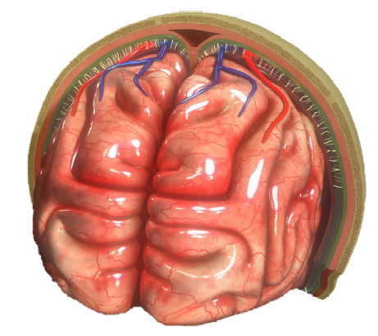
Aivoverenkiertohäiriöt
Paikalliset aivojen verenkiertohäiriöt eivät tyypillisesti laske tajuntaa (etenkään aivovaltimotukokset)
  Aiheuttavat jonkin neurologisen puutosoireen
  Ohimennyt oire (TIA) voi ennakoida pysyvää
Jotkut aivoverenvuodot voivat laskea tajuntaa, aiheuttaa kouristelua tai jopa elottomuuden

Slide 8
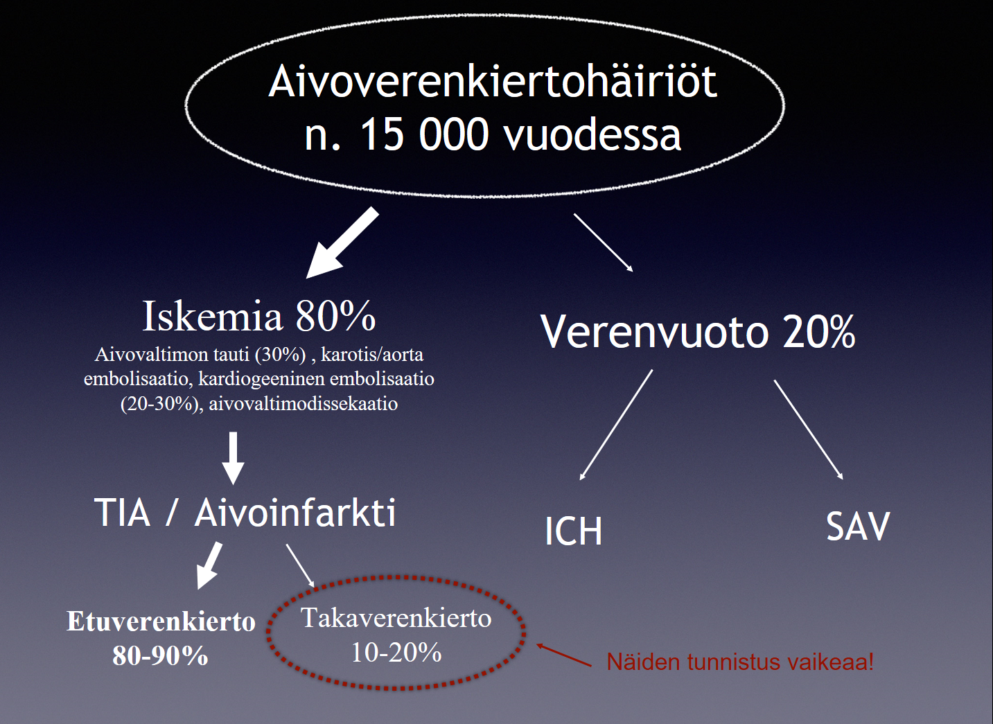
Aivoverenkiertohäiriöt

Slide 9
Aivoverenkiertohäiriöt - teoriassa
Miten aivoverenkierto on järjestetty?
  Mitä aivotoimintoja eri verenkiertoalueilla on?
    Millä mekanismeilla tulee verenkiertohäiriöitä?
      Mitä oirekokonaisuuksia seuraa?
        Mitä on mahdollista tunnistaa (kentällä)?
          Vaikuttaako se hoitoonohjaukseen?

Slide 10
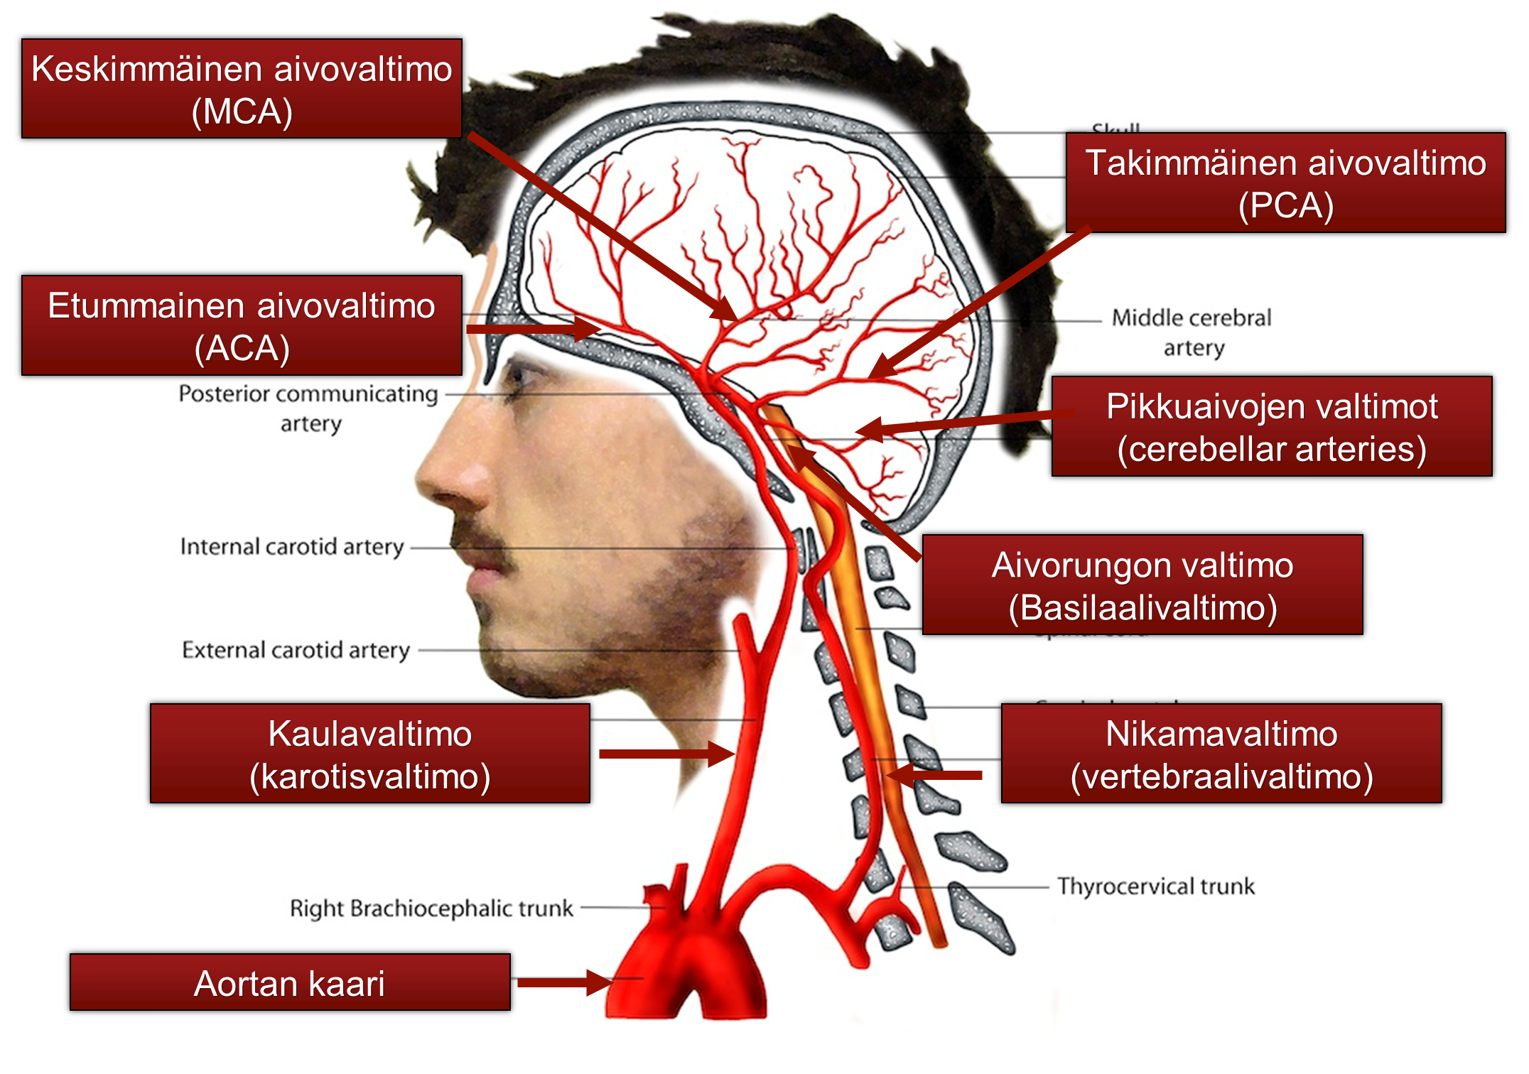

Slide 11
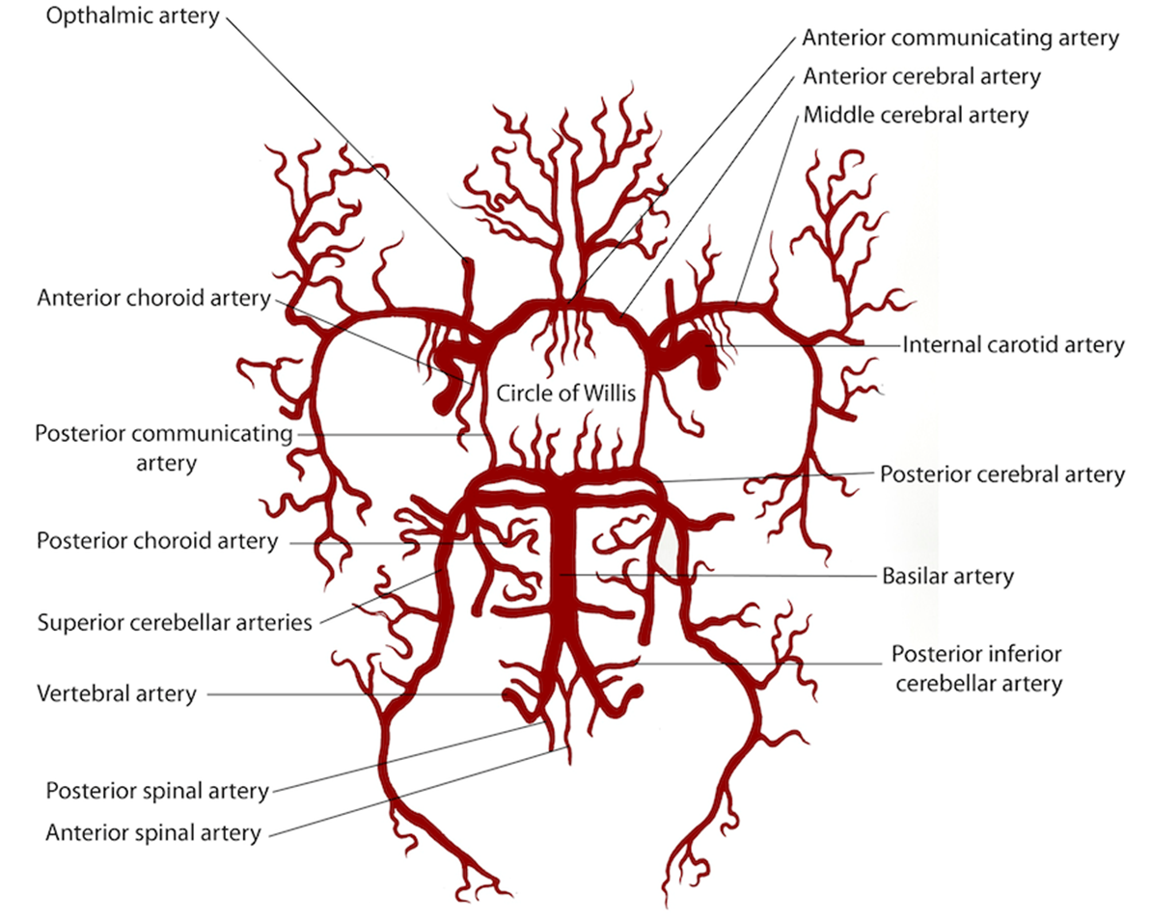

Slide 12
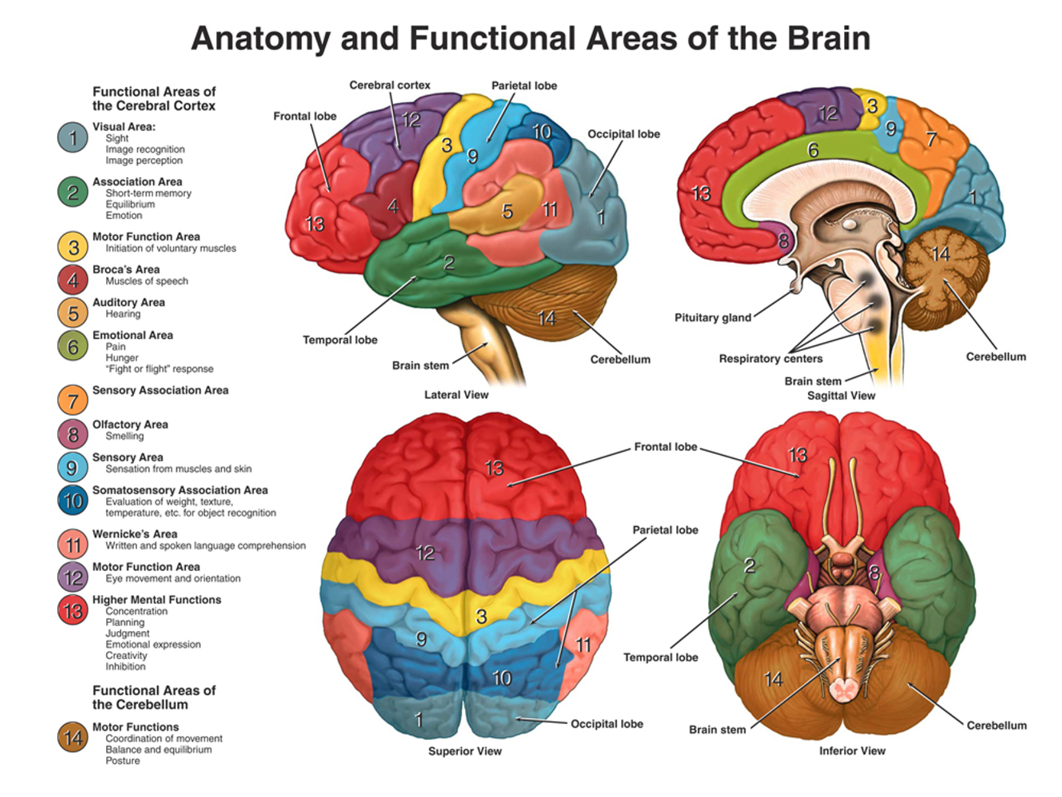

Slide 13
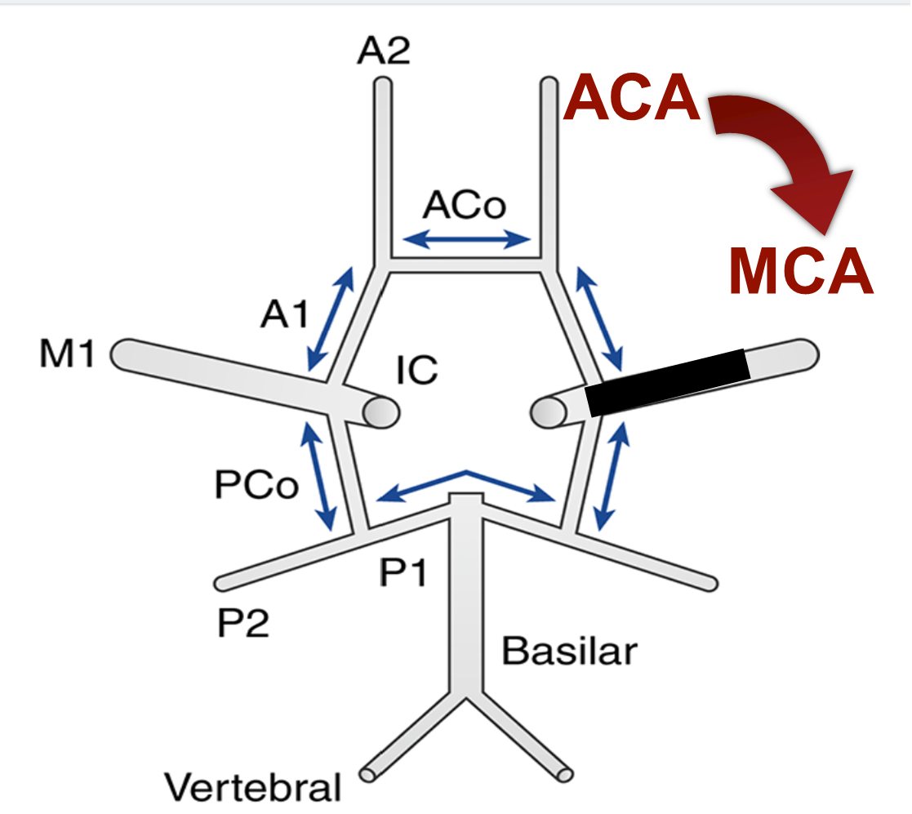
Aivovaltimotukos – kiire!
Ennusteeseen vaikuttavat
Aika oireiden alusta suonen avautumiseen
Kollateraalikierto ja anatomia (potilaan ominaisuuksia)
verenpaine?

Slide 14
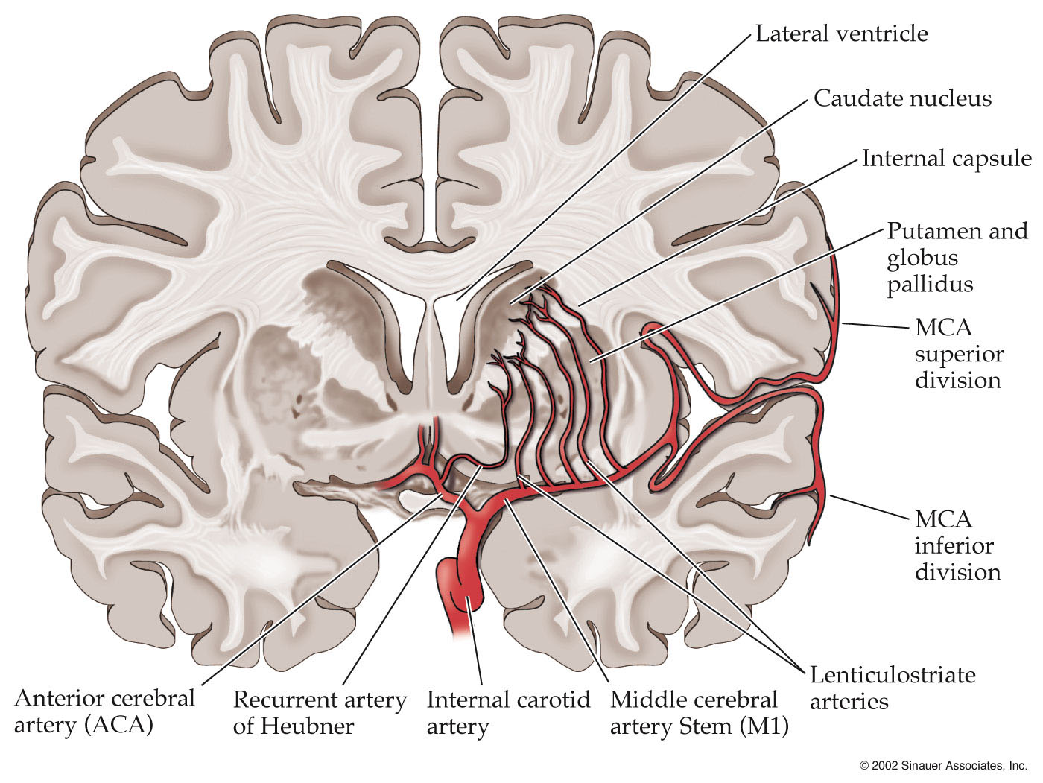
Erityistapaus = valtimon tyvitukos
Laaja-alainen oirekuva, tyypillisesti katseen kääntö ja vastakkaisen puolen halvaus
Vaatii mekaanisen trombektomian

Slide 15
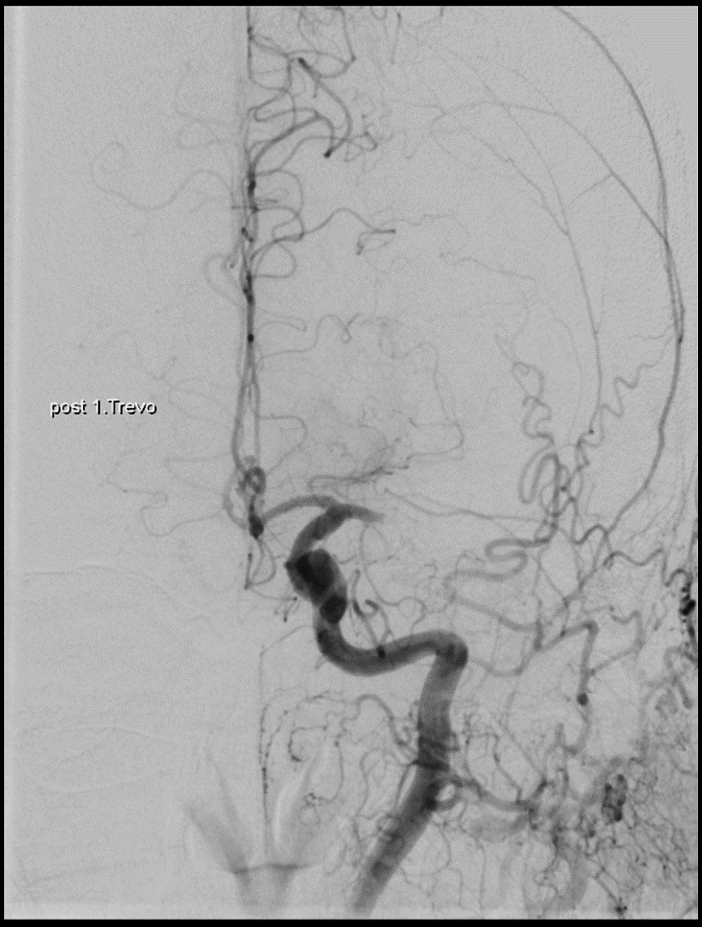
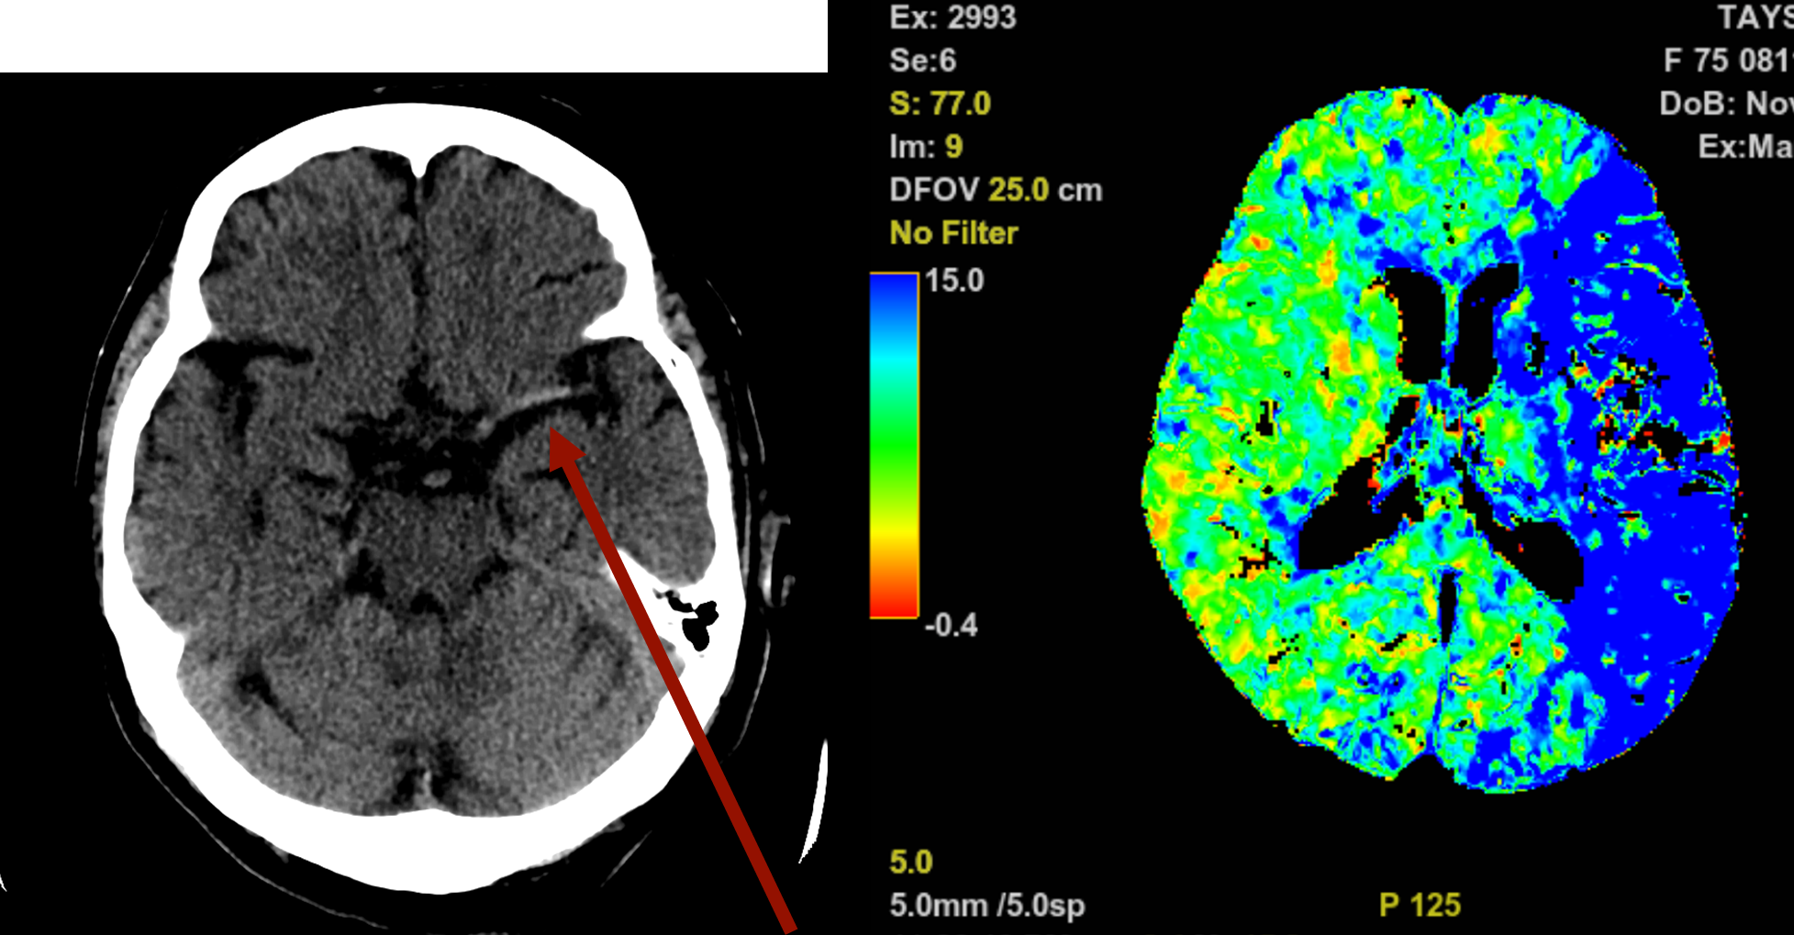
lähde neurologi el Jyrki Ollikainen, aivoverenkiertohäiriöyksikkö, TAYS

Slide 16
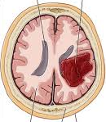
Aivoverenvuodot (ICH)
Alkavat yleensä äkillisesti ja kehittyvät nopeasti
  voi tuntua päässä jotain outoa napsahdus, valumisen tunne
  päänsärky ja oksentelu
tajunta heikkenee joskus tajuttomuuteen saakka
  riippuu potilaan iästä, vuodon suuruudesta ja sijainnista
Toispuolihalvaus on tavallinen
Hengitys voi kiihtyä ja syventyä, kuumereaktio mahdollinen
noin 30 % kuolee neljän ensimmäisen viikon aikana

Slide 17
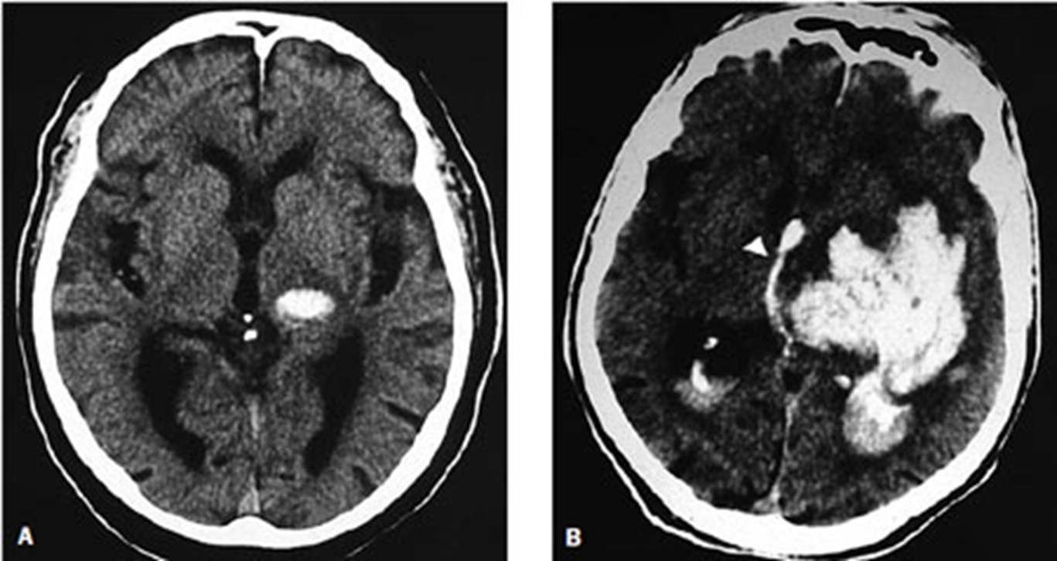
Aivoverenvuoto

Slide 18
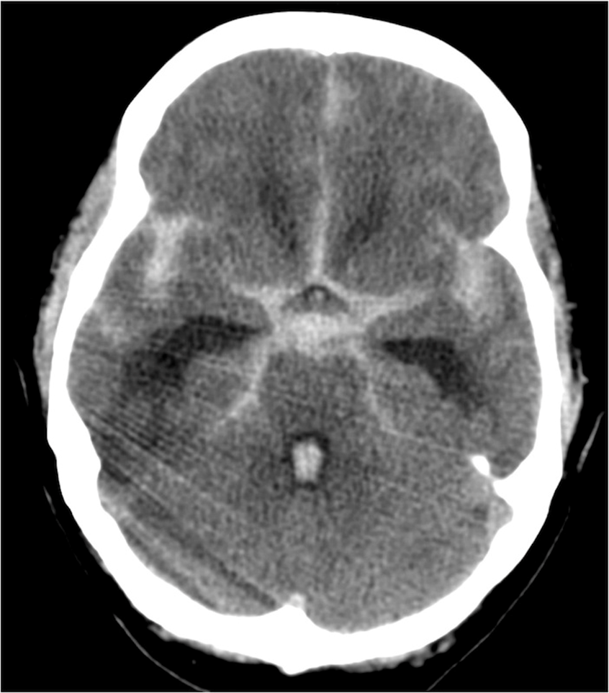
Lukinkalvonalainen verenvuoto (SAV)
(Tyyppi)oireet alkavat äkisti (keski-ikä 60 v, mutta voi olla nuorikin)
  ankara päänsärky, pahinta takaraivossa ja niskassa.
  Niskajäykkyys, pahoinvointi, oksentelu
  Joskus potilas menettää tajuntansa (voi palata)
Vuodon alkuun voi liittyä epileptinen kohtaus
Noin 5–10 %:lla todetaan halvausoireita
  aivokudokseen vuotanut veri
10–15 % kuolee ennen kuin ehtii sairaalaan
Osa toipuu ennalleen huolimatta mahdollisista rajuista alkuoireista!

Slide 19
Muista perusmittaukset normaaliin tapaan (mukaan lukien lämpö ja glukoosi) !

Slide 20
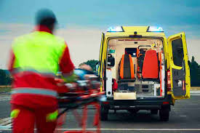
Epäily aivoverenkiertohäiriöstä - kiire sairaalaan!
Diagnoosin teko!
Jos aivovaltimotukos, se pitää saada auki!
  Liuotushoito tai mekaaninen trombektomia
  Yleishoito aivoverenkiertohäiriöyksikössä
Jos vuoto
  ICH -> joissain tapauksissa leikkaus
  SAV -> repeytyneen aivovaltimopullistuman hoito
  Tehohoito

Slide 21
Kouristelu
Epileptinen kohtaus johtuu aivojen hermosolujen poikkeuksellisesta sähköisestä purkauksesta
  Moniin akuutteihin sairauksiin, kuten aivotulehduksiin, elimistön nestetasapainohäiriöihin, alkoholin vieroitusoireisiin, aivoverenvuotoihin, liittyy suurentunut riski saada epilepstisiä kohtauksia
Epilepsia määritellään taipumukseksi saada toistuvia epileptisiä kohtauksia ilman erityisiä altistavia tekijöitä. ​
Kuumekouristus syntyy samankaltaisilla mekanismeilla kuin epilepsiakohtaus
Muita kohtausmaisia oireita, jotka muistuttavat epileptisiä kohtauksia
  Pyörtyminen, elottomuus, malignit rytmihäiriöt, hankalat migreenikohtaukset, psykogeeniset kohtaukset jne.

Slide 22
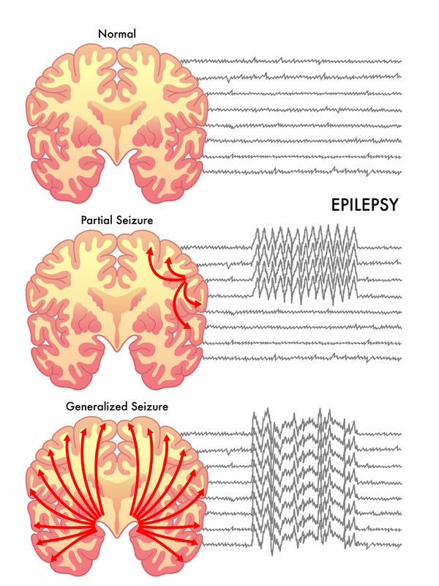
Epileptinen kohtaus
Voi olla paikallinen (taju saattaa säilyä) tai yleistynyt (tajuttomuus-kouristuskohtaus)
Kesto vaihtelee yleensä muutamista sekunneista muutamiin minuutteihin​
Yli 30 minuuttia kestäviä kohtauksia kutsutaan epileptisiksi sarjakohtauksiksi (ns. epileptinen status)​
  voivat kestää useita tunteja tai jopa vuorokausia. ​
  Erityisesti tajuttomuus-kouristuskohtaukset voivat olla hengenvaarallisia

Slide 23
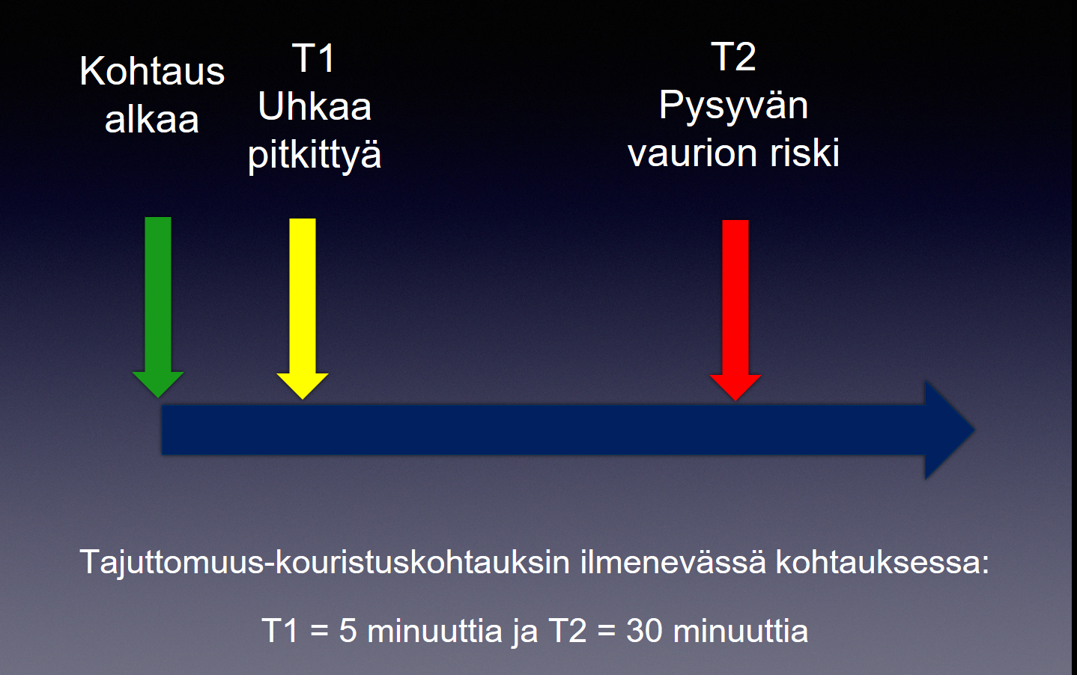

Slide 24
Kouristuskohtauksen hoito (EVY)
hoito aloitetaan peruselintoimintojen arvioimisella ja turvaamisella
  poissulje elottomuus
  Ensiarvio (ABCDE)
  Glukoosi !
Aloitetaan lisähapen anto maskilla
  hengityksen avustamiseen tulee varautua kouristuksen pitkittyessä​
Kouristelun loputtua potilas asetetaan kylkiasentoon​
  Tarkennettu tilanarvio (ABCDE)
  Neurologinen arvio erityisesti (pupillat, raajapuolierot)
Jälkiuni normaalia, tajunta pitäisi olla selkeästi parantunut 10 min kohdalla!

Slide 25
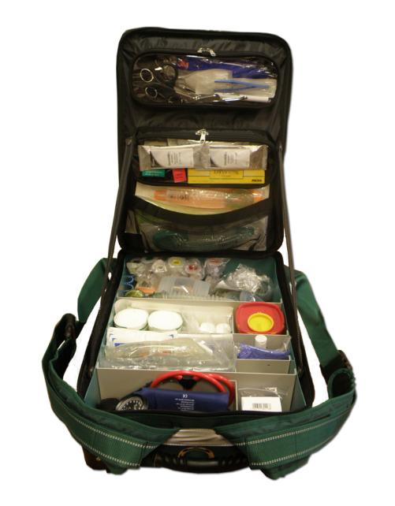
Kirjauksessa huomioitava
Alkuoireet (kohtauskuvaus) ja niiden alkamisajankohta (klo)
Tila tavattaessa (kohtauskuvaus)
Annettu lääkitys​ (klo)
Kouristuksen loppuminen (klo) tajunnan palautuminen (klo)
Vitaalit 5 minuutin välein
  Verenpaine, syke, SpO2, hengitystaajuus, tajunta
  glukoosi, lämpö x 1, ​

Slide 26
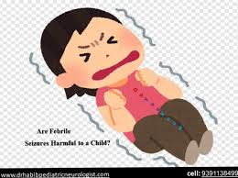
Kuumekouristus
Tyypillinen alkamisikä (6kk-6v)
Todennäköinen, jos tyypilliset oireet sekä muiden syiden (kuten hypoglykemian) poissulku
  kuumetta voi myös olla vähän tai ei lainkaan (erityisesti oksennus/ripulitautiset)​
Voimakas ulkoinen viilentäminen ei suositeltavaa​
  lisää O2 kulutusta 35–40 %, nostaa RR, lisää vilunväristyksiä sekä veren adrenaliini- ja noradrenaliinipitoisuuksia = haitallista kouristavalle lapselle​
Akuuttihoidossa samat yleisperiaatteet kuin epileptisen kohtauksen hoidossa

Slide 27
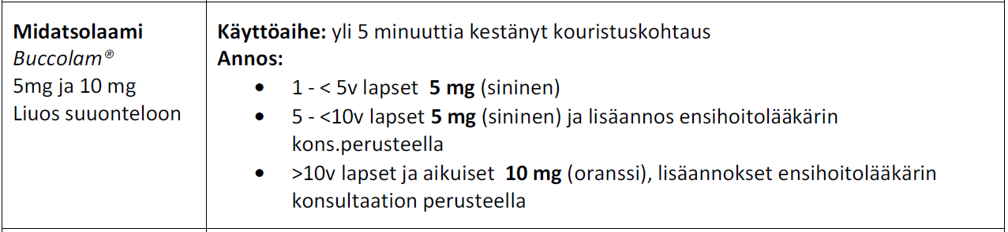
Kouristelu 772
Kouristelua voivat aiheuttaa useat eri syyt
  aivoperäiset syyt (epilepsia, aivovamma, aivoinfarkti tai –verenvuoto)
  kuumekouristelu lapsilla
  myrkytys
Pitkittynyt kouristelu kestää yli 5 min
  status epilepticus= yli 30 min tai useita peräkkäisiä kohtauksia ilman että herää kunnolla

Slide 28
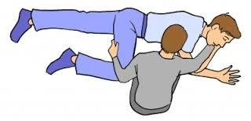
Kiitos!
Luentoon liittyvät harjoitukset erillisellä ohjeella!

